Slide 1


TOI推廣計畫
解題-實境節目選角
Icon made by Pixel perfect from www.flaticon.com

Slide 2
題
目
電視台想要錄製實境節目，內容大致為挑戰者們經過彼此不斷競爭與淘汰輸家之後，最後還沒被淘汰的挑戰者即為贏家。主辦方先從海選中篩選出N位合適的報名者，編號從1到N，但是為了避免玩家彼此相互串通的情形發生，要再從N位報名者中選出K位挑戰者，滿足他們彼此不能是朋友。給定主辦方所調查報名者的交友關係，請找出K最大可以是多少。 舉例而言：主辦單位篩出N=4位合適的報名者，調查出1和2是朋友、2和3是朋友、3和4是朋友以及4和1是朋友，則最多可以同時有K=2位報名者參加節目（1、3或2、4）。

Slide 3
輸入格式
第一行有1個正整數N(1 ≤ N ≤ 17)，分別表示有N位合適的報名者。第2行到第N+1行每行都有N個非負整數，皆以一個空白隔開，其中第i+1行從左至右數來第j個數字以A_{ij}表示。如果A_{ij}=1表示i和j是朋友；如果A_{ij}=0表示他們不是朋友（0 ≤ A_{ij} ≤ 1、A_{ij}=A_{ji}、A_{ii}=0）。
輸出格式
請輸出一個正整數，表示K最大可以是多少。

Slide 4
輸入範例1 4 0 1 0 1 1 0 1 0 0 1 0 1 1 0 1 0 | 輸出範例1 2
輸入範例2 3 0 0 0 0 0 0 0 0 0 | 輸出範例2 3
輸入範例3 3 0 1 0 1 0 0 0 0 0 | 輸出範例3 2

Slide 5

解題重點:
1. 暴力搜尋
Icon made by smalllikeart from www.flaticon.com

Slide 6
暴力搜尋
本題為在圖上找出最大獨立集的問題（NP-complete）
由於N很小，明顯為暴力搜尋
最直觀的解法為枚舉所有的點子集合，找出所有互不相連的點集中擁有最多點的數量為多少
可以再用剪枝等方法優化執行時間
時間複雜度O(2^{N}N²)

Slide 7
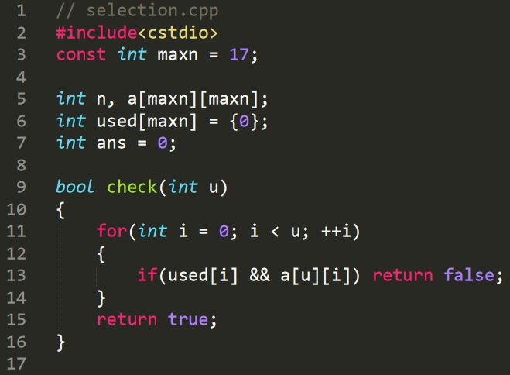
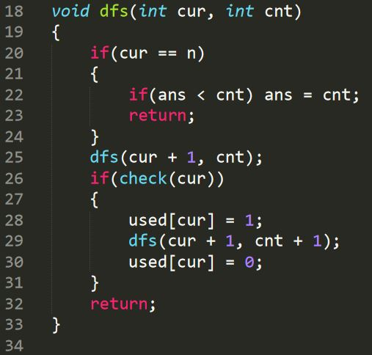
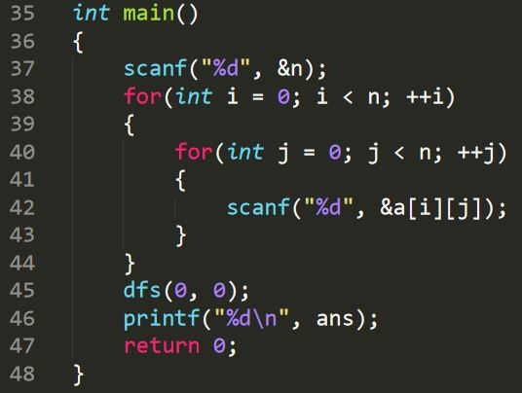
範例程式

